Slide 2
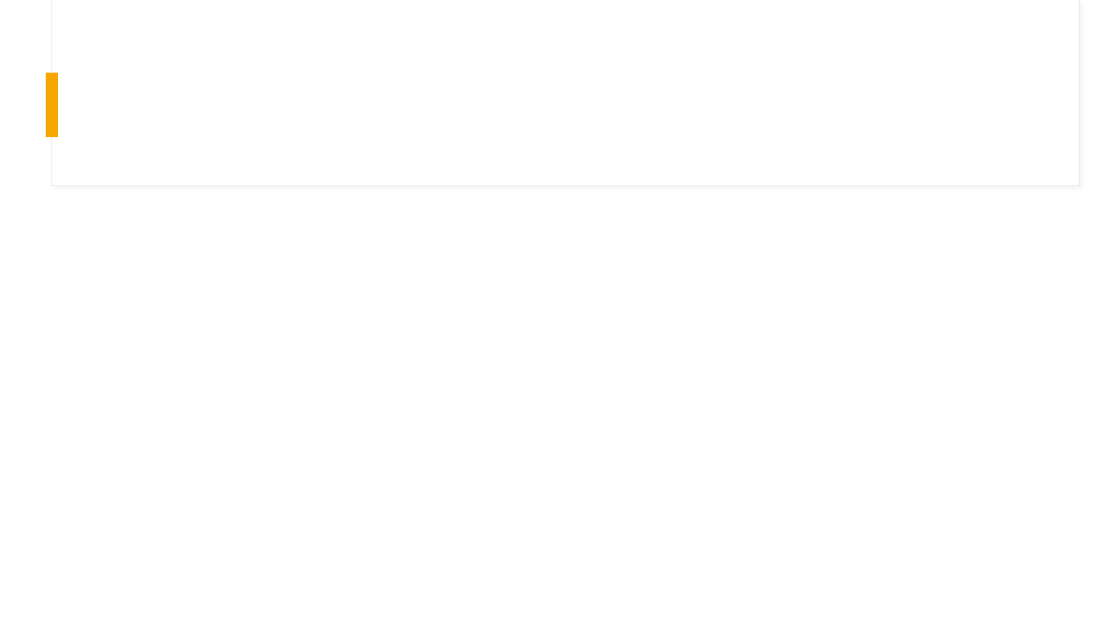
Filmpje

Slide 3
Vorige les
Leerstijlen test
Hoe kijk je daar op terug?

Slide 4
Wat gaan we vandaag doen?
Opdrachten maken passend bij jou sterkste leerstijl

Slide 6
Opdracht doener (30 minuten)
De doener is praktisch ingesteld.
Teken de zenuwcel en benoem de onderdelen en functies.
Maak losse onderdelen als een soort puzzelstukje en voeg deze later samen in een kloppende zenuwcel.
Doen? Individueel
Hulpmiddel? Aantekeningen zenuwstelsel, Ontwikkelcentrum & Google
Samenvoegen? Eventueel met hulp van één klasgenoot.
Klaar? Laat het controleren door een klasgenoot & vorm een groepje voor de kletspot ‘Zenuwstelsel’
Opslaan? Ja, maak een foto van het eindresultaat en voeg deze toe in het reflectieformulier.
Reflectie? Ja, vul het reflectieformulier in en lever deze in ELO in.

Slide 7
Opdracht denker (30 minuten)
De denker is theoretisch ingesteld
Maak de casussen in Word.
Doen? Individueel
Hulp? Eventueel met één klasgenoot.
Hulpmiddel? Aantekeningen zenuwstelsel, Ontwikkelcentrum & Google
Klaar? Laat het controleren door een klasgenoot.
Opslaan? Ja, lever het bestand in ELO in.
Reflectie? Ja, vul het reflectieformulier in en lever het in ELO in.

Slide 8
Opdracht dromer (30 minuten)
De dromer doet eerst onderzoek en gaat daarna aan de slag
Je gaat een filmpje maken van maximaal 5 minuten over een ziekte welke te maken heeft met het zenuwstelsel.
Je bepaalt zelf welke onderdelen besproken moeten worden volgens jou.
Doen? Individueel
Hulp? Eventueel met één klasgenoot.
Hulpmiddel? Aantekeningen zenuwstelsel, Ontwikkelcentrum & Google
Klaar? Laat het bekijken door een klasgenoot.
Opslaan? Ja, lever het bestand in ELO in.
Reflectie? Ja, vul het reflectieformulier in en lever het in ELO in.

Slide 9
Opdracht beslisser (30 minuten)
De beslisser handelt doelgericht en maakt gemakkelijk beslissingen
Vul het werkblad ‘Zenuwstelsel’ in met de vragen over het zenuwstelsel.
Doen? Individueel
Hulp? Eventueel met één klasgenoot.
Hulpmiddel? Aantekeningen zenuwstelsel, Ontwikkelcentrum & Google
Klaar? Laat het nakijken door een klasgenoot.
Opslaan? Ja, lever het bestand in ELO in.
Reflectie? Ja, vul het reflectieformulier in en lever het in ELO in.

Slide 10
Reflectieformulier
Vul het reflectieformulier in als je dat nog niet gedaan hebt en lever deze in ELO in.

